Slide 1
第三章 n维向量
Part 1 向量及其线性运算
Part 2 向量组的线性相关性
Part 3 向量组的最大无关组与秩
Part 4 向量空间

Slide 2
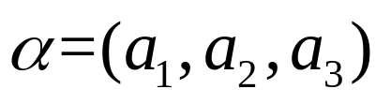
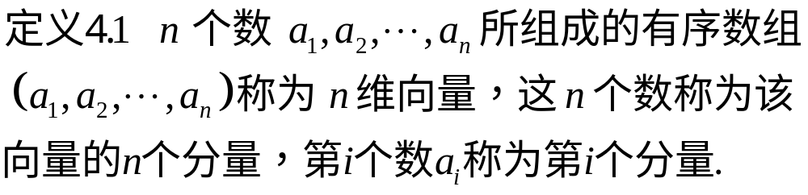
第一节 n维向量及其运算
三维空间中任意一个向量可以用一个三元数组表示：
一、 n维向量的定义
分量全为实数的向量称为实向量，
分量全为复数的向量称为复向量.

Slide 3

例如
n维实向量
n维复向量
第2个分量
第n个分量
第1个分量

Slide 4


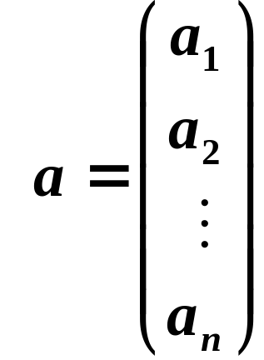
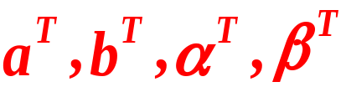
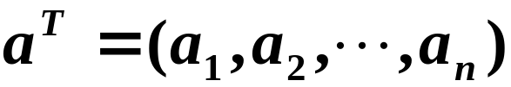
维向量写成一列，称为列向量，也就是列
矩阵，通常用 等表示，如：
维向量写成一行，称为行向量，也就是行
矩阵，通常用 等表示，如：

Slide 5

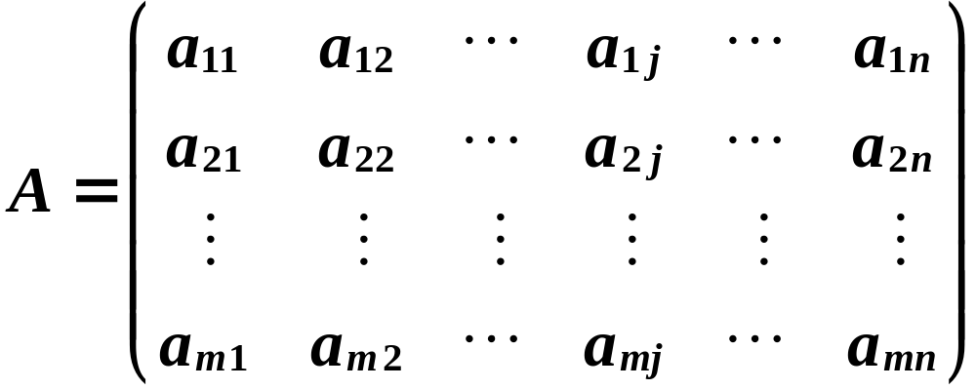




例如
若干个同维数的列向量（或同维数的行向量）在一起称为向量组．

Slide 6
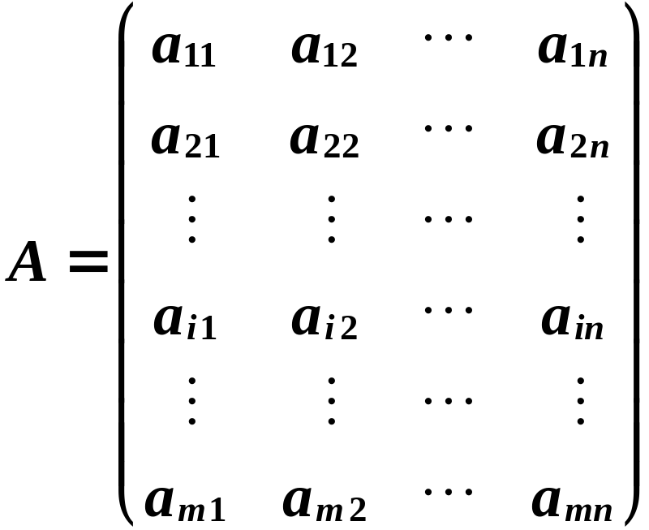




向量组 , , …， 称为矩阵A的行向量组．

Slide 7
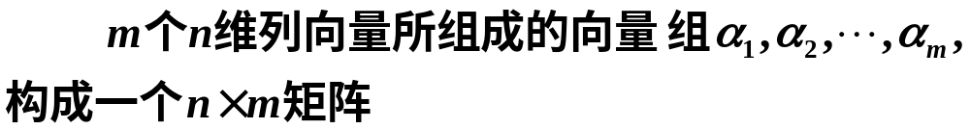

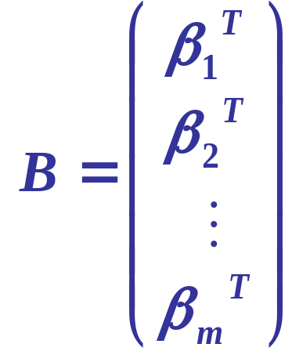
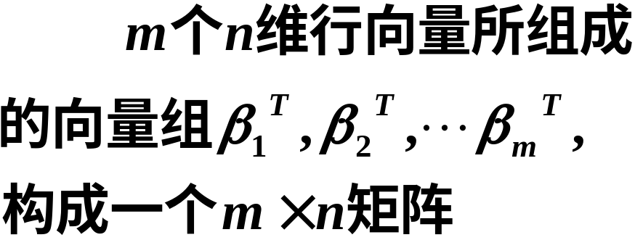
反之，由有限个维数相同的向量所组成的向量组可以构成一个矩阵.

Slide 8
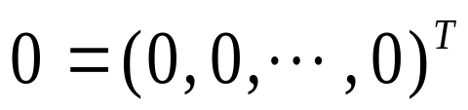
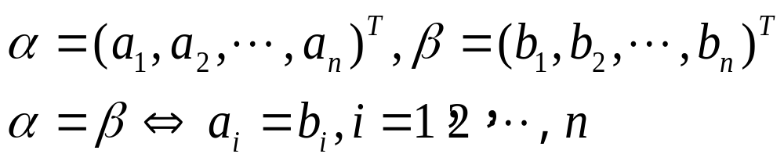
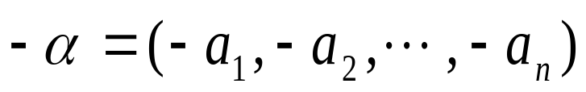
二、 向量的线性运算
定义 零向量
分量全为零的向量称为零向量.
记作
定义 相等向量
定义 负向量

Slide 9
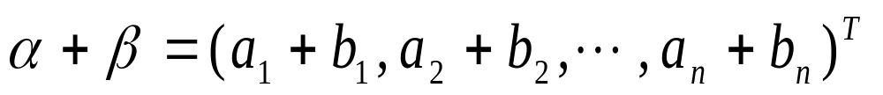
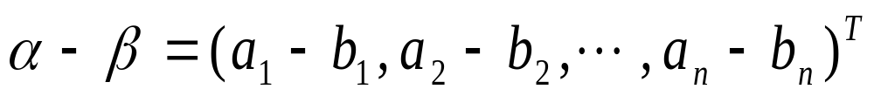
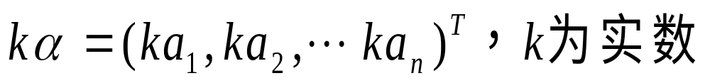
设两个
(1) 加法（和向量）
减法
(2) 数乘
Notes:
一 相关概念：
1 排列 2 奇（偶）排列 3 行列式定义 4 转置 5 代数余子式

Slide 10


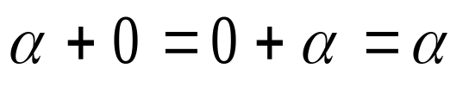





n维向量的线性运算满足下面的八条运算规律：
(1)
(2)
(3)
(4)
(5)
(6)
(7)
(8)

Slide 11




三、 向量空间
定义4 设V为n维向量的集合，如果集合V非空，
且集合V对于加法及乘数两种运算封闭，那么就称
集合V为(实)向量空间．
说明
1．集合 对于加法及乘数两种运算封闭指
2． 维向量的集合是一个向量空间,记作
{0}也是一个向量空间.

Slide 12


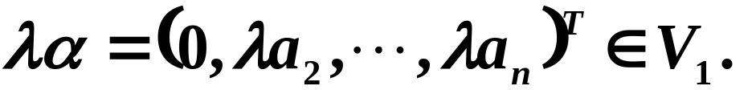
例2 判别下列集合是否为向量空间.
解

Slide 13

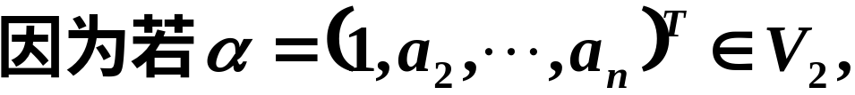
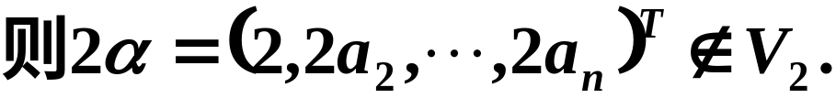
例3 判别下列集合是否为向量空间.
解

Slide 14





定义4.16
设有向量空间 及 ，若向量空间 ，
就说 是 的子空间．
例子
设 是由 维向量所组成的向量空间，

Slide 15
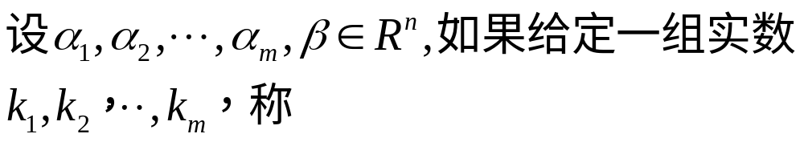
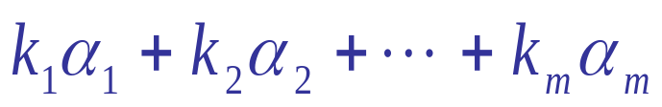
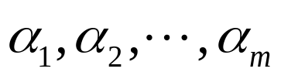
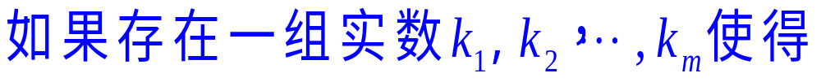


第二节 向量组的线性相关性
一、线性组合的概念
定义
为向量组 的线性组合.
则称向量β是向量组 的一个线性组合，这时称向量β能由向量组 线性表示.

Slide 16
注：
1. 0向量是任一向量组α₁, …, α_{s} 的线性组合.
2. 向量组α₁, …, α_{s} 组中任一个向量都可由
该向量组线性表示.

Slide 17
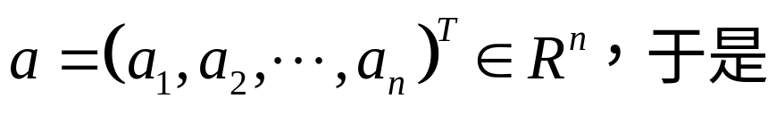
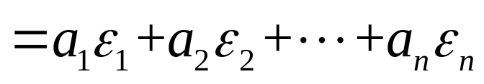
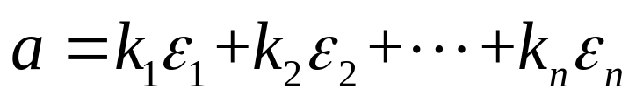
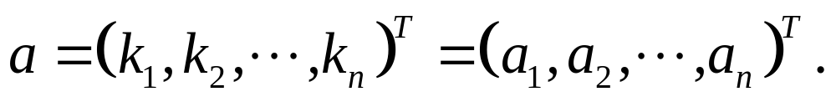
3. n维向量
称为n维单位坐标向量组。证明：R^{n}中任一向量都可由单位坐标向量组线性表示，且表示方法唯一.
证 设
1
0
0
0
1
0
0
0
1
a = a₁
+a₂
+…+a_{n}
…
…
…
如果另有
则

Slide 18
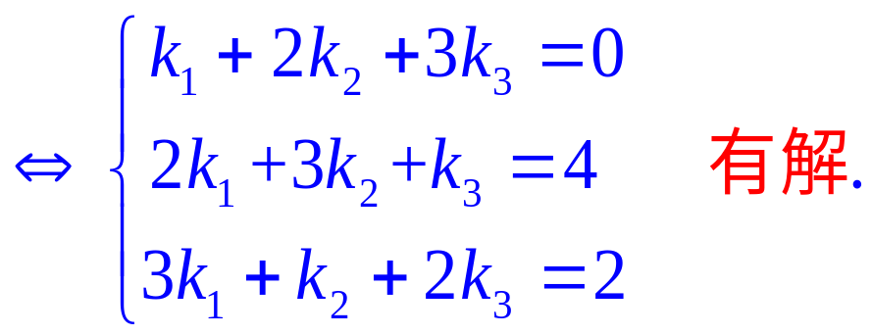
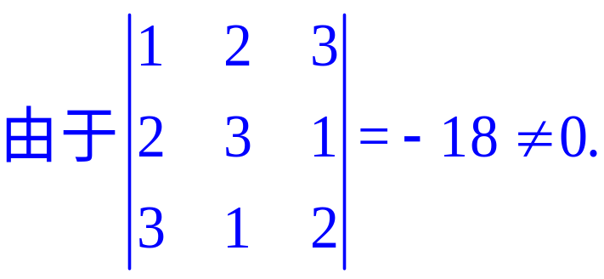
例 1 证明向量α 能由向量组α₁, α₂,α₃线性表示，其中
解： α 能由向量组α₁, α₂, α₃线性表示
解得k₁=1, k₂=1, k₃=-1.
α =α₁+α₂-α₃

Slide 19
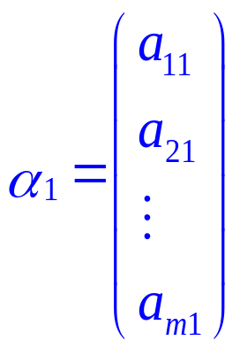
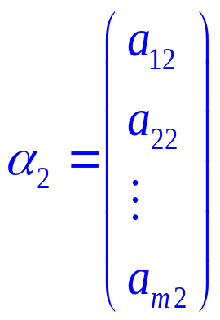
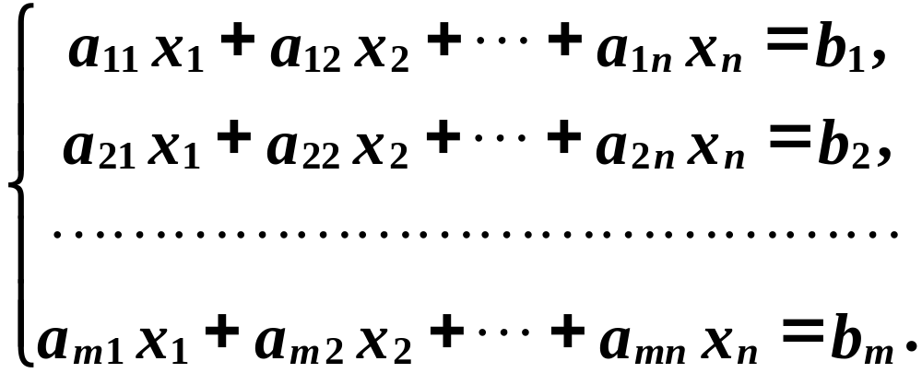
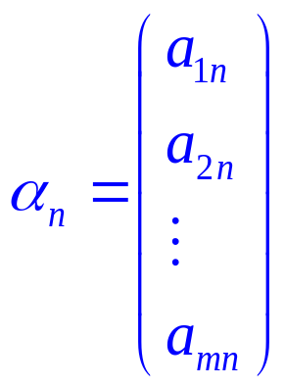
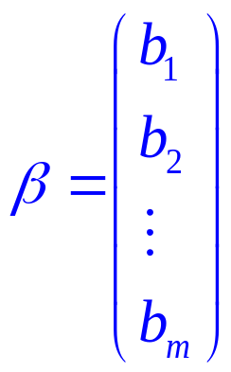







线性方程组 的向量表示
线性方程组可以写成向量方程形式。

Slide 20

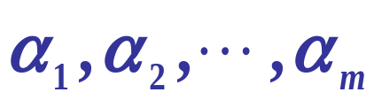
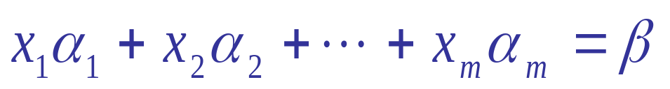
由定义可见， 能否由 线性表示，实际上是讨论向量方程
注：
(＊)
是否有解.
(1) 方程组＊有唯一解 β可由α₁,α₂, …α_{m}
唯一线性表示.
(2) 方程组＊有无穷解 β可由α₁,α₂, …α_{m}
无穷种线性表示.
(3) 方程组＊无解 β不可由α₁,α₂, …α_{m}
线性表示.

Slide 21
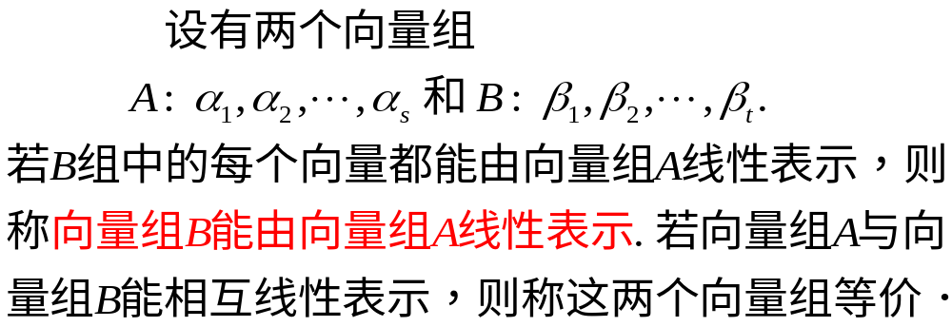
定义
注 向量组之间的等价关系具有以下性质:
(反身性) α₁, …, α_{s}与其自身等价.
(对称性) 若A与B等价, 则B与A等价.
(传递性) 若A与B等价且B与C等价,
则A与C等价.

Slide 22
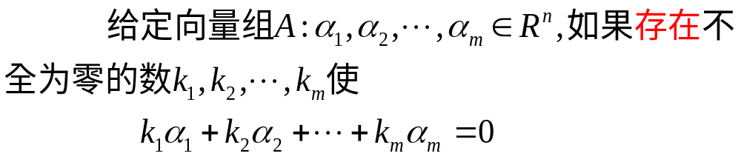
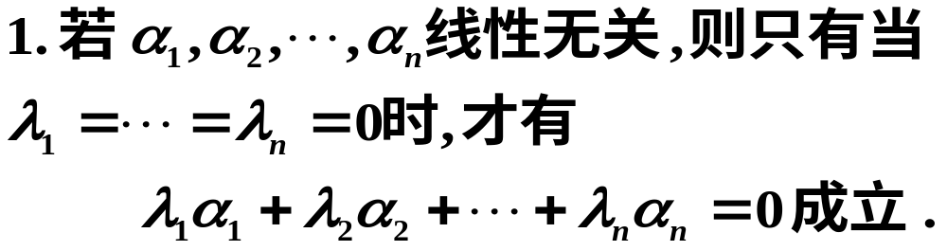
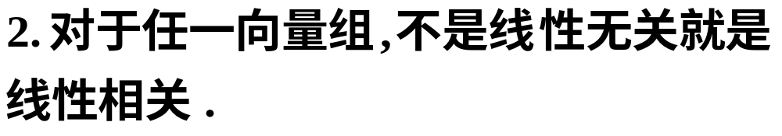
二、线性相关
定义4.9
则称向量组A是线性相关的，否则称它线性无关．
注意

Slide 23
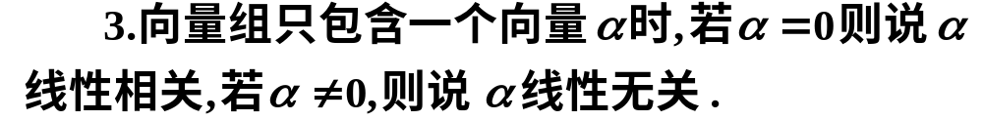
5. 若向量组α₁, …, α_{m}的一个部分组（其中一部分向量组成的向量组）线性相关，则向量组α₁, …, α_{m}线性相关.
6. 线性无关向量组α₁, …, α_{m}中任一个部分组都是线性无关的.

Slide 24
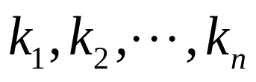
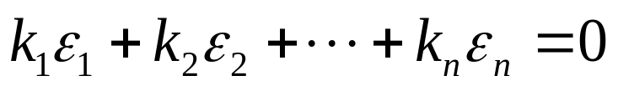
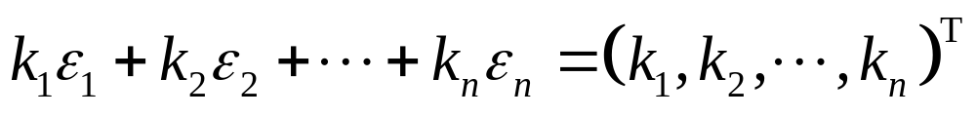

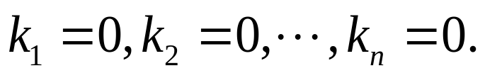
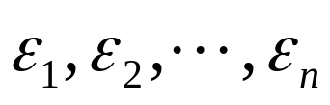
例2 证明n维向量组
线性无关.
解 若存在一组数 使得
又
即
所以 线性无关.

Slide 25
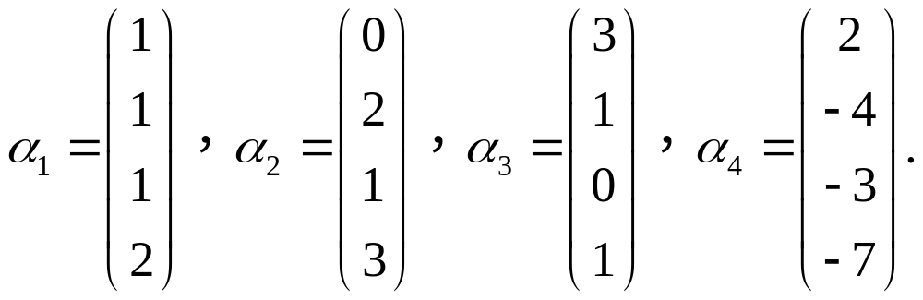
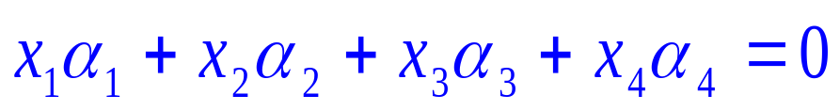
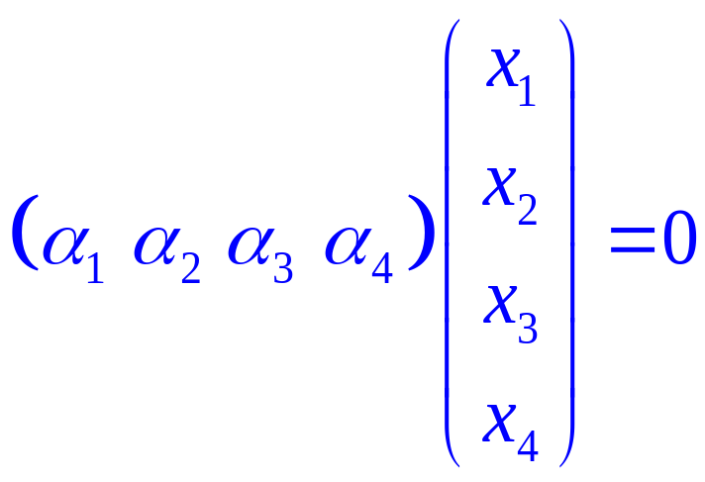

例3 讨论下列向量组的线性相关性
解 考虑齐次方程组
即
系数矩阵，记为A

Slide 26


齐次方程组Ax=0有非零解，即
有非零解，
所以向量组α₁, α₂, α₃ , α₄线性相关.

Slide 27







Slide 28




三、线性相关的有关理论
定理1 向量组α₁, α₂ …, α_{m} (当m≥2时)线性相关
的充分必要条件是α₁, α₂ …, α_{m}中至少有一个向量可
由其余m-1个向量线性表示．
设α₁, α₂ …, α_{m}中有一个向量（比如α_{m} ）能由其余向量线性表示.
证明
充分性
即有
故
因 这 个数不全为0，
故 线性相关.

Slide 29






必要性
设 线性相关，
则有不全为0的数 使
因 中至少有一个不为0，
不妨设 则有
即 能由其余向量线性表示.
证毕.

Slide 30







证明
由 线性相关，
则有不全为0的数 使
下证 l≠0.
如果 l=0，则 不全为零且
与 线性无关矛盾.

Slide 31



下证表示法唯一.
反证法. 如果
两式相减得
由于 线性无关，所以
所以表示法是唯一的.

Slide 32
推论 1 n个n维向量α₁, α₂ …, α_{n} ，A=(α₁, α₂ …, α_{n})
则它们线性相关（线性无关）的充要条件是
|A|=0 (|A|≠0).
推论 2 m个n维向量α₁, α₂ …, α_{m}，m>n，即向量组
所含向量的个数大于向量组的维数，则它们
一定线性相关.
注：例如任意四个三维向量一定线性相关。一般地,
在 R^{n} 中任意 n+1 个向量都是线性相关的；因此, 任意线性无关的n维向量组最多含有 个向量．

Slide 33










定理 3 如果线性无关的向量组 可以由向量组 线性表示，则
证
因为 由 线性表示，则
反证法
假设r＞s,
则 线性相关
即证存在一组不全为零的数 ，
满足

Slide 34



则 线性相关
矛盾，所以r≤s.

Slide 35


推论4.4 设两个线性无关的向量组
和 等价，则 .
证
由推论1 的结果可直接可得.

Slide 36
第三节 向量组的最大无关组与向量组的秩
一、向量组的最大无关组
定义：设有向量组 A ，如果
在 A 中能选出 r 个向量 a₁, a₂, …, a_{r} 线性无关；
向量组 A 中任意 r + 1个向量（如果 A 中有r + 1个向量的话）都线性相关；
那么称向量组 A₀ ：a₁, a₂, …, a_{r} 是向量组 A 的一个
最大线性无关向量组，简称最大无关组．

Slide 37



例 1 已知

Slide 38
由定义，可推知以下结论：
(1) 单个零向量构成的向量组没有最大无关组；
(2) 一个向量组只要含有非零向量，就一定存在最大线性无关组.
(3) 向量组A中的任何一个向量可以用它的最大线性无关组A₀表示；
(4) 向量组A与它的最大线性无关组A₀等价；
(5) 向量组的最大线性无关组可能不是唯一的.向量组A的任何两个最大线性无关组等价，所以向量组的最大线性无关组所含向量的个数是唯一的。

Slide 39

定义：向量组A的最大无关组所含的向量个数 r 称为向量
组 A 的秩，记作R(A) = r ．
注：(1) 规定只含有零向量的向量组的秩为零 .
(2) 向量组B:β₁, …, β_{r} 可由向量组A:α₁, …, α_{s} 线性表示 ⇒R(B) ≤R(A).
(3) 两个等价向量组的秩相等 .
定理：设有向量组 A ：a₁, a₂, … a_{m}，由秩的概念知：
R(a₁, a₂, … a_{m}) ≤m, 故：
向量组 A ：a₁, a₂, … a_{m} 线性无关 R(A) = m
向量组 A ：a₁, a₂, … a_{m} 线性相关 R(A) < m
注：向量组的线性相关性问题转化为求向量组的秩的问题

Slide 40



二、向量组的秩
n个m维向量α₁, α₂ …, α_{n}可以组成一个m×n矩阵
a₁₁
a₂₁
…
a_{m1}
a₁₂
a₂₂
…
a_{m2}
…
a_{1n}
a_{2n}
…
a_{mn}
…
…
…
A =
行向量组
列向量组
定义 矩阵A的列向量组的秩称为列秩，
矩阵A的行向量组的秩称为行秩。

Slide 41
回顾：我们前面对于矩阵的秩的讨论
将矩阵化为阶梯形矩阵，求出非零行的行数
问题：矩阵的秩与其行(列)向量组的秩之间的关系？
定理2 矩阵的初等行变换不改变矩阵的列向量组的线性相关性和线性组合关系。（证明略）
定理3 矩阵A的秩＝行秩＝列秩

Slide 42







例2：讨论向量组
的线性相关性及线性关系.
解
以α₁, α₂ , α₃ , α₄ 作为矩阵A的列向量，并化为行最简形

Slide 43

α₁ α₂ α₃ α₄
β₁ β₂ β₃ β₄
R (β₁, β₂, β₃, β₄)=3
故 R (α₁, α₂, α₃, α₄)=3 .

Slide 44





例3 求向量组
的秩和它的一个最大线性无关组,并把其余向量表示为所求的最大线性无关组的线性组合.
以 为列作矩阵A, 并对A作初等行变换
解
分析: 向量组α₁, α₂, α₃, α₄,α₅就是 矩阵矩阵A的列向量组，所以
向量组α₁, α₂, α₃, α₄,α₅秩
= 矩阵A的列秩
= 矩阵A的秩

Slide 45




Slide 46






记B=(β₁, β₂, β₃, β₄, β₅). 容易看出B的列向量β₁, β₂, β₄
线性无关, 而β₃, β₅ 可由 β₁, β₂, β₄ 线性表示.

Slide 47
解法总结：
1. 将向量组按列摆成矩阵, 并进行行初等变换化为阶梯型矩阵, 则其阶梯数就是秩数就是最大无关组的个数 。
2. 阶梯非零首元所在列所对应的原向量组就是一个极大无关组。
3. 将阶梯矩阵化为最简阶梯矩阵，则线性表示一目了然，即组合系数等于自身的元素的值。

Slide 48






解
对A作初等行变换，
化为行最简形

Slide 49





例
解

Slide 50

性质 4.1 证明
证 设A, B都是m×n矩阵，把A, B按列分块为
A=(α₁, α₂, …, α_{n} ), B=(β₁, β₂, …, β_{n})
⇒ A+B =(α₁+β₁, α₂+β₂, …, α_{n} + β_{n} )
R(A)=s, R(B)=t , 不妨设A=(α₁, α₂, …, α_{n} ) 和
B=(β₁, β₂, …, β_{n})的最大线性无关组分别为：
A₀=(α₁, α₂, …, α_{s} ), B₀=(β₁, β₂, …, β_{t})

Slide 51
于是 A+B =(α₁+β₁, α₂+β₂, …, α_{n} + β_{n} )的列向量可由
α₁, α₂, …, α_{s} , β₁, β₂, …, β_{t}
线性表示. 因而
R(A+B) ≤R(α₁, α₂, …, α_{s} , β₁, β₂, …, β_{t} )
≤ s + t
= R(A) + R(B).

Slide 52



性质 4.2 证明
证
根据向量的对应关系，C的列向量均可由A的列向量线性表示。
因此，R(C)≤R(A)
同样，可证R(C)≤R(B)

Slide 53





推论4.6
推论4.7
例
解

Slide 54







例
解

Slide 55
第四节 向量空间的基与
向量的坐标变换
回顾：向量空间的定义：设 V 是 n 维向量的集合，如果
① 集合 V 非空，
② 集合 V 对于向量的加法和数乘两种运算封闭，
具体地说，就是：
若 α ∈ V， β ∈ V，则 α + β ∈ V ．（对加法封闭）
若 α ∈ V， k ∈ R，则 kα ∈ V ．（对乘数封闭）
那么就称集合 V 为向量空间．

Slide 56
一、向量空间的基
定义：设有向量空间 V ，如果在 V 中能选出 r 个向量
α₁, α₂, …, α_{r}满足
① α₁, α₂, …, α_{r} 线性无关；
② V 中任意一个向量都能由 α₁, α₂, …, α_{r} 线性表示；
那么称向量组 α₁, α₂, …, α_{r} 是向量空间 V 的一个基．
r 称为向量空间 V 的维数，并称 V 为 r 维向量空间 ．
向量空间
向量空间的基
向量空间的维数
向量组
向量组的最大无关组
向量组的秩

Slide 57
定义：如果在向量空间 V 中取定一个基 α₁, α₂, …, α_{r} ，那么V
中任意一个向量α 可唯一表示为
α = λ₁α₁ + λ₂α₂ + …+ λ_{r}α_{r}
有序数组 λ₁, λ₂, ..., λ_{r} 称为向量 α 在基 α₁, α₂, …, α_{r} 下的坐标，
记为
α = [α₁, α₂, …, α_{r} ]
且
V = {α ∣ α = λ₁α₁ + λ₂α₂ + …+ λ_{r}α_{r} , λ₁, λ₂, ..., λ_{r} ∈R}
也称向量空间V 是由向量组 α₁, α₂, …, α_{r} 所生成的向量空间.
λ₁
λ₂
...
λ_{r}

Slide 58
V = {x=[0, x₂, …, x_{n}]^{T} | x₂, …, x_{n} ∈R}
是一个n−1维向量空间，其中有一个基
0
1
0
0
0
0
1
0
0
0
0
1
ε₂=
ε₃=
… ,
ε_{n} =
,
,
…
…
…
向量空间V 中每个元素都有n个分量
x=[0, x₂, …, x_{n}]^{T}
第2个分量
第n个分量
第1个分量

Slide 59






例： 的列向量组是 R³ 的一个基，
b 在基 ε₁, ε₂, ε₃ 下的坐标
的列向量组也是 R³的一个基，那么
b 在基 a₁, a₂, a₃ 下的坐标

Slide 60

例：设
验证a₁, a₂, a₃ 是R³ 的一个基，并求 b₁, b₂ 在这个基中的坐标.
分析：
a₁, a₂, a₃ 是 R³ 的一个基 R(a₁, a₂, a₃ ) = 3
b₁, b₂ 在这个基下的坐标 用 a₁, a₂, a₃ 表示 b₁, b₂
为此，考虑把 (A, B) = (a₁, a₂, a₃, b₁, b₂) 化为行最简形矩阵．

Slide 61


例：设
验证a₁, a₂, a₃ 是R³ 的一个基，并求 b₁, b₂ 在这个基中的坐标.
解：
a₁ a₂ a₃ b₁ b₂
于是

Slide 62


二、向量的坐标变换
α₁, α₂, …, α_{n}——V 的一组基
β₁, β₂, …, β_{n}——V 的另一组基
记 A = (α₁, α₂, …, α_{n}), B = (β₁, β₂, …, β_{n})
记
(β₁, β₂, …, β_{n}) = (α₁, α₂, …, α_{n}) C
B = AC_{n×n}

Slide 63
(β₁, β₂, …, β_{n}) = (α₁, α₂, …, α_{n}) C
——从基α₁, …, α_{n}到基β₁, …, β_{n}的
基变换公式
——从基α₁, …, α_{n}到基β₁, …, β_{n}的
过渡矩阵
B = AC_{n×n}
n = 秩(B)
≤ 秩(C)
≤ n
⇒秩(C) = n
⇒ C可逆
⇒ A = BC⁻¹
⇒从β₁, …, β_{n} 到α₁, …, α_{n} 的过渡矩阵为C ⁻¹

Slide 64
α₁, α₂, …, α_{n}——V 的一组基
A = (α₁, α₂, …, α_{n})
β₁, β₂, …, β_{n}——V 的另一组基
B = (β₁, β₂, …, β_{n})
B = AC, A = BC⁻¹
η
= x₁α₁ + x₂α₂ + … + x_{n}α_{n}
= Ax
⇒
= y₁β₁ + y₂β₂ + … + y_{n}β_{n}
= By
= ACy
Ax= ACy
⇒ A(x−Cy) = 0
⇒ x−Cy = 0
⇒ x = Cy
⇒ y = C⁻¹x
x₁
x_{n}
y₁
y_{n}
x =
…
y =
…

Slide 65
坐标变换公式
定理4.8.
α₁, α₂, …, α_{n}——V 的一组基
β₁, β₂, …, β_{n}——V 的另一组基
A = (α₁, …, α_{n}), B = (β₁, …, β_{n})
B = AC, η = Ax = By
⇒ x = Cy, y = C⁻¹x.

Slide 66

例1 设β 在R³中的一个基
1
1
下的坐标为(1, , )，求ε₁, ε₂, ε₃下的坐标.
－
2
2

Slide 67
第五节 向量的内积与正交向量组

Slide 68

向量的内积
定义：设有n 维向量
令 [α, β] = x₁ y₁ + x₂ y₂ + … + x_{n} y_{n} ，
则称 [α, β] 为向量 α 和 β 的内积．
说明：
内积是两个向量之间的一种运算，其结果是一个实数．
内积可用矩阵乘法表示：当 α 和 β 都是列向量时，
[α, β] = x₁ y₁ + x₂ y₂ + … + x_{n} y_{n} = α^{T}β ．

Slide 69
[α, β] = x₁ y₁ + x₂ y₂ + … + x_{n} y_{n} = α^{T}β ．
内积具有下列性质（其中 α , β,γ为 n 维向量，k 为实数）：
对称性： [α, β] = [β, α]．
线性性质： [kα, β] = k[α, β]．
[α + β,γ] = [α,γ] + [β,γ]
当 α = 0（零向量） 时， [α, α] = 0；
当 α≠ 0（零向量） 时， [α, α] > 0．

Slide 70


回顾：线段的长度
P(x₁, x₂)
[x, x] = x₁² + x₂² + … + x_{n}² ≥ 0
x₂
若令 x = (x₁, x₂)^{T}，则
O
x₁
P
若令 x = (x₁, x₂, x₃)^{T}，则
x₃
x₂
x₁
O

Slide 71

向量的长度
定义：记
称 || α || 为 n 维向量α =[x₁ , x₂ , …, x_{n}]^{T}的长度(范数)．
当 || α || = 1时，称 α 为单位向量．
向量的长度具有下列性质：
非负性：当 α = 0（零向量） 时， || α || = 0；
当 α ≠0（零向量） 时， || α || > 0．
齐次性： || k α || = | k | · || α || ．

Slide 72

向量的长度
定义：记
称 || α || 为 n 维向量 α 的长度（或范数）．
当 || α || = 1时，称 α 为单位向量．
向量的长度具有下列性质：
非负性：当 α = 0（零向量） 时， || α || = 0；
当 α ≠0（零向量） 时， || α || > 0．
齐次性： || k α || = | k | · || α ||．
三角不等式： || α + β || ≤ || α || + || β ||．
α + β
β
β
α

Slide 73
向量的正交性
定义：当 [α ,β ] = 0，称向量 α 和 β 正交．
两两正交的非零向量组称为正交向量组．
如果正交向量组中每个向量都是单位向量，
则称该正交向量组为标准正交向量组.

Slide 74



例：已知3 维向量空间R³中两个向量
正交，试求一个非零向量a₃ ，使a₁, a₂, a₃ 两两正交．
分析：显然[a₁ , a₂] =0．,
解：设a₃ = (x₁, x₂, x₃)^{T} ，若[a₁ , a₃]=0 ， [a₂ , a₃]=0 ，则
x₁ + x₂ + x₃ = 0
x₁－2x₂ + x₃ = 0
得 取解 ，即为所求.

Slide 75
定理：若 n 维向量a₁, a₂, …, a_{r} 是一组两两正交的非零向量，
则 a₁, a₂, …, a_{r} 线性无关．
证明：设 k₁a₁ + k₂a₂ + … + k_{r} a_{r} = 0（零向量），那么
0 = [a₁, 0] = [a₁, k₁a₁ + k₂a₂ + … + k_{r} a_{r}]
= k₁ [a₁, a₁] + k₂ [a₁, a₂] + … + k_{r} [a₁, a_{r}]
= k₁ [a₁, a₁] + 0 + … + 0
= k₁ ||a₁||²
从而 k₁ = 0．同理可证，k₂ = k₃ = … = k_{r} =0．
综上所述， a₁, a₂, …, a_{r} 线性无关．

Slide 76



第一步：正交化——施密特（Schimidt）正交化过程
设 a₁, a₂, …, a_{r} 线性无关，那么令
于是向量组 b₁, b₂, …, b_{r} 两两正交，并且与向量组
a₁, a₂, …, a_{r} 等价

Slide 77

第二步：单位化
设 b₁, b₂, …, b_{r} 是正交向量组，那么令
从而 e₁, e₂, …, e_{r} 是一个标准正交向量组．

Slide 78


例：设 ，试用施密特正交化
过程把这组向量规范正交化．
解：第一步正交化，取

Slide 79

例：设 ，试用施密特正交化
过程把这组向量规范正交化．
解：第二步单位化，令

Slide 80



例：已知 ，试求非零向量a₂, a₃ ，使a₁, a₂, a₃ 两两正交.
解：若[a₁ , a₂]=0 ， [a₁ , a₃]=0，则
a₂, a₃ 应满足方程 x₁ + x₂ + x₃ = 0 ．
取解
正交化得

Slide 81


定义： n 维向量e₁, e₂, …, e_{r} 是向量空间 中的向量，满足
e₁, e₂, …, e_{r} 是向量空间 V 中的一个基（最大无关组）；
e₁, e₂, …, e_{r} 两两正交；
e₁, e₂, …, e_{r} 都是单位向量，
则称 e₁, e₂, …, e_{r} 是V 的一个规范正交基(标准正交基) ．
例：
是 R⁴ 的一个规范正交基．

Slide 82


也是 R⁴ 的一个规范正交基．
是 R⁴ 的一个基，但不是规范正交基．

Slide 83


定义：如果 n 阶矩阵 A 满足 A^{T}A = E，则称矩阵 A 为
正交矩阵，简称正交阵．
于是
从而可得
方阵A 为正交阵的充分必要条件是 A 的列向量都是单位向量，且两两正交．即 A 的列向量组构成R^{n} 的规范正交基．
方阵A 为正交阵的充分必要条件是 A 的行向量都是单位向量，且两两正交．即 A 的行向量组构成R^{n} 的规范正交基.

Slide 84


定义：如果 n 阶矩阵 A 满足 A^{T}A = E，则称矩阵 A 为
正交矩阵，简称正交阵．
正交矩阵具有下列性质：

Slide 85

例：正交矩阵
以上四个向量构成R⁴ 的一个规范正交基.

Slide 86












例
设 x 是n 维实列向量，且
．证明
是对称的正交矩阵．
证 由
即 为实对称矩阵．而
所以 是正交矩阵．

